Slide 1

ДЕПАРТАМЕНТ ОБРАЗОВАНИЯ ГОРОДА МОСКВЫ
ГОСУДАРСТВЕННОЕ БЮДЖЕТНОЕ ОБЩЕОБРАЗОВАТЕЛЬНОЕ УЧРЕЖДЕНИЕ ГОРОДА МОСКВЫ
«ШКОЛА № 1504»
Машинное обучение
Работа учениц 6 класса «Э»
Сойчик Аливии Николаевны
и Мороз Надежды Николаевны
Руководитель проекта
Твердохлеб Юлия Алексеевна
Москва, 2025-2026

Slide 2


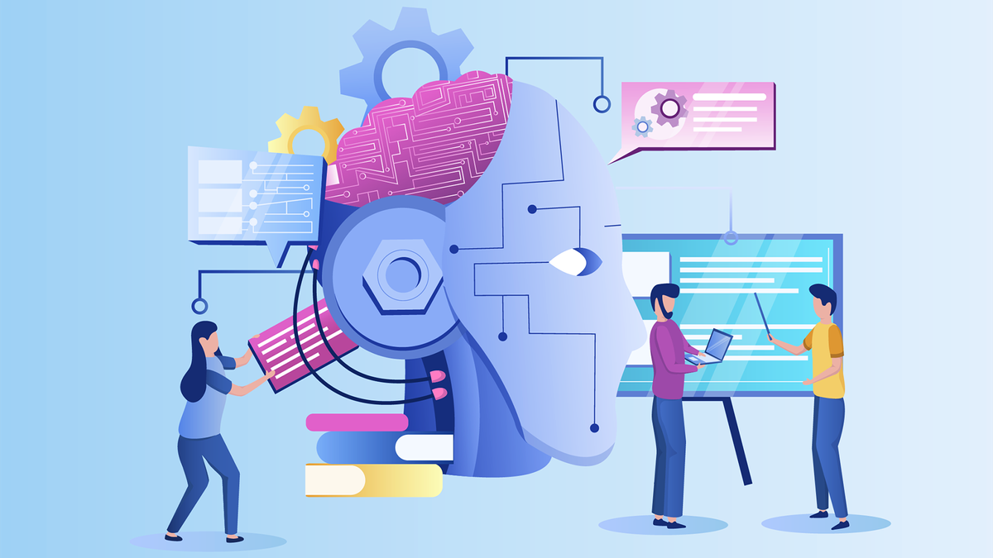
Цель проекта
Актуальность
Разработка модели и WEB приложения «Прогноз итоговой годовой оценки по математике»
Машинное обучение и искусственный интеллект стали незаменимыми помощниками для людей

Slide 3
Задачи проекта
1
Разобраться в принципах машинного обучения на простом примере
2
Разработка веб приложения для использования модели
Разработка/обучение модели
3
Выбор языка программирования, библиотек и среды разработки
Подготовка датасета для обучения нашей модели
Спроектировать нейронную сеть для нашей модели (список слоев)
Описать модель на языке Python
Обучить и протестировать модель. Сохранить модель
Выбор языка программирования, библиотек и среды разработки
Выбрать хостинг для веб приложения
Разработка серверной части приложения
Разработка клиентской части приложения
Тестирование веб приложения

Slide 4

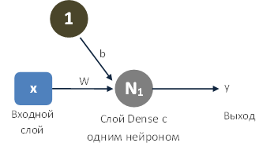

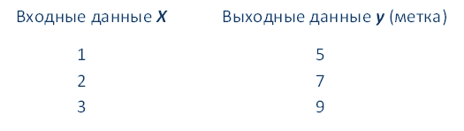
От простого к сложному
1
Задача: предсказать ответ решения линейного уравнения для заданного x
Слой Dense y = Wx + b
где:
y - выходные данные
x - входные данные
W - матрица весов
b – массив смещений
Нейронная сеть
3
f(x) = 2x + 3
2
Входные и выходные данные для обучения
4
Обучение нейронной сети
Происходит заполнение весов на основе входных и выходных данных
5
Тестирование
Данные разбиваются на тренировочные и тестовые в пропорции 80% / 20%
Для тестовых данных сверяется результат предсказания с меткой в тестовых данных

Slide 5
Данные для машинного обучения
Источники:
Входные данные
famsize | Размер семьи. Значения: “LE3”-Трое человек или менее, "GT3"-Более трех человек
Pstatus | Родители живут вместе или отдельно. Значения: "T"-Живут вместе, "A"-Раздельно
Medu | Уровень образования матери. Уровень образования от 0 до 4
Fedu | Уровень образования отца. Уровень образования от 0 до 4
Mjob | Тип работы матери. "teacher"-Сфера образования, "health"-Сфера здравоохранения, "services"- Военная/гос./гражданская служба, "at_home"-Домохозяйство, "other"-Другое
Fjob | Тип работы отца. "teacher"-Сфера образования, "health"-Сфера здравоохранения, "services"- Военная/гос./гражданская служба, "at_home"-Домохозяйство, "other"-Другое
guardian | Помогает в учебе (наставник). "mother"-Мама, "father"- Папа, "other"-Другой наставник
studytime | Занимаетесь математикой (часов в неделю). "1"-Менее 2 часов, "2"-От 2 до 5 часов, "3"- От 5 до 10 часов, "4"-Более 10 часов
schoolsup | Дополнительная образовательная поддержка. "yes"-Да, "no"-Нет
famsup | Помогают ли члены семьи Вам с математикой. "yes"-Да, "no"-Нет
paid | Доп. платные занятия по математике."yes"-Да, "no"-Нет
activities | Участвуете ли во внеклассных мероприятиях."yes"-Да, "no"-Нет
nursery | Посещали ли до школы детский сад."yes"-Да, "no"-Нет
higher | Планируете ли получать высшее образование."yes"-Да, "no"-Нет
internet | Есть ли дома доступ в интернет."yes"-Да, "no"-Нет
freetime | Свободное время после школы. "1"-Совсем нет,"2"-Есть немного,"3"-Бывает мало, бывает много,"4"-Много,"5"-Очень много
health | Текущее состояние здоровья. "1"-Очень плохое, "2-Плохое, "3"-Среднее, "4"-Здоров(а), но есть малые нюансы, "5"-Полносью здоров(а), ничего не беспокоит
Метка (Выходные данные)
OutMarker | Успеваемость по математике. Оценка от 2 до 5
Интернет
Знакомые
Школьная почта

Slide 6
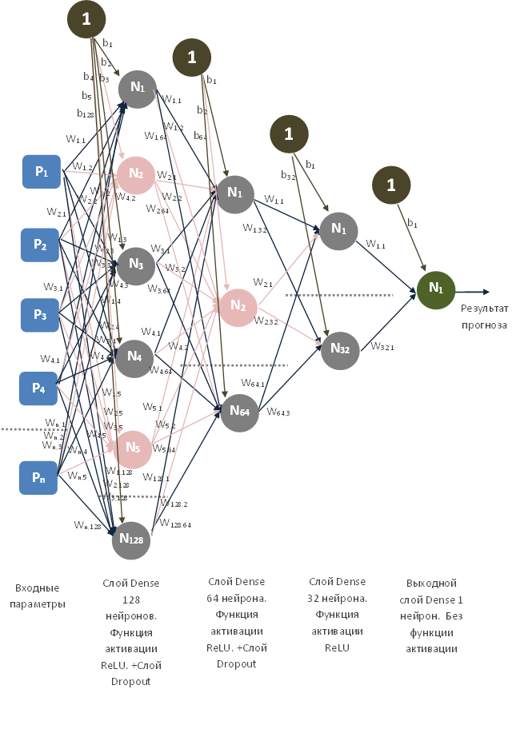
Нейронная сеть модели
Определение типа слоев, их кол-ва и кол-ва нейронов в каждом слое
Выбор функции активации
Определение вспомогательных слоев

Slide 7
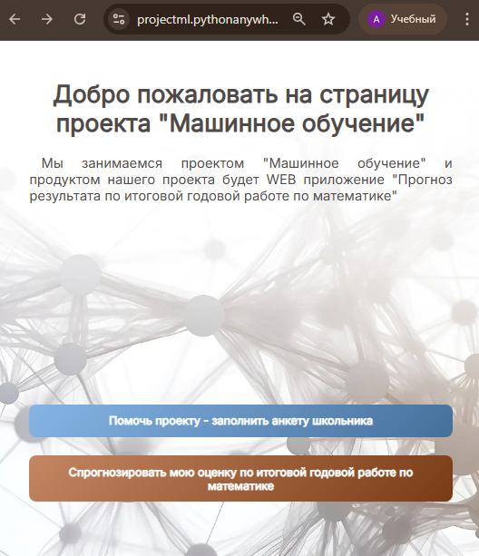
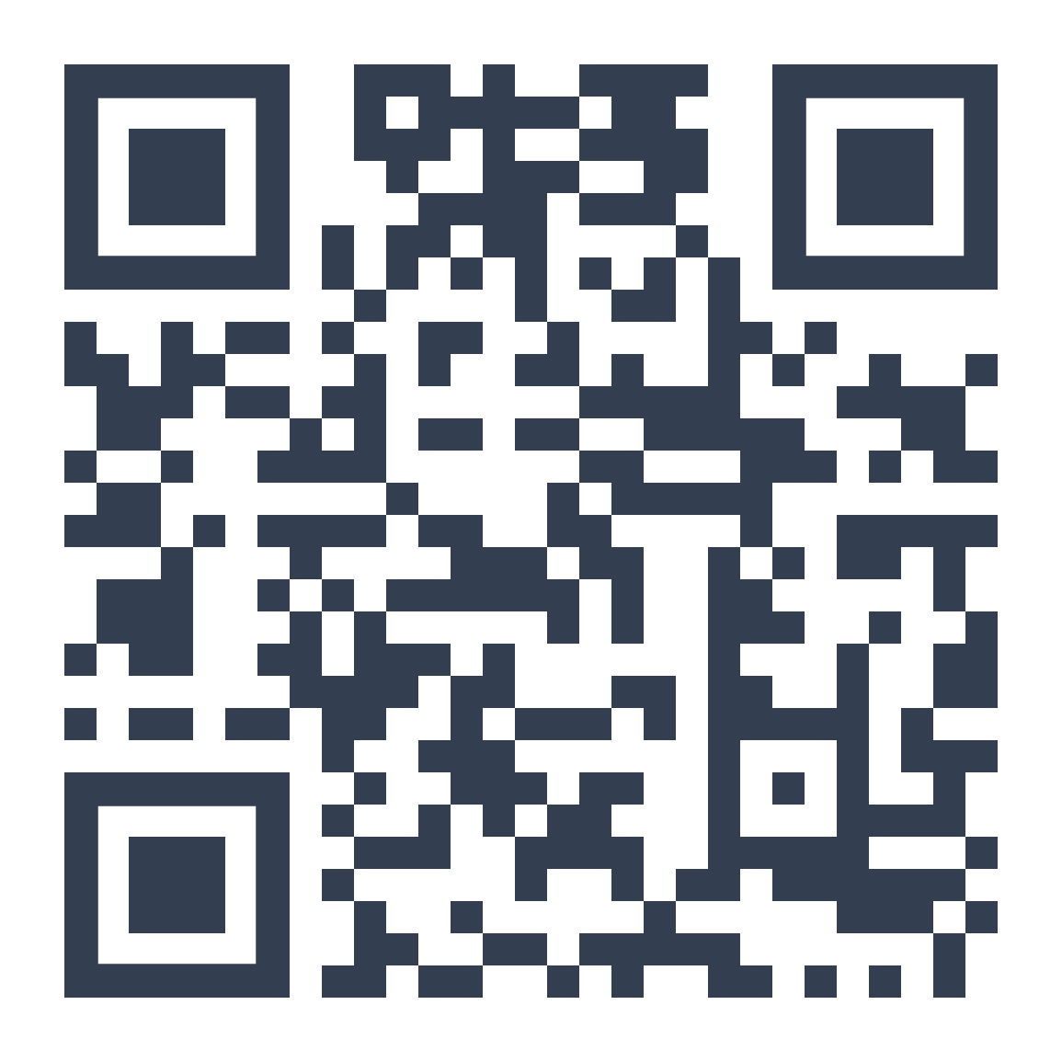
Web приложение
URL:
https://ml-project.publicvm.com/

Slide 8
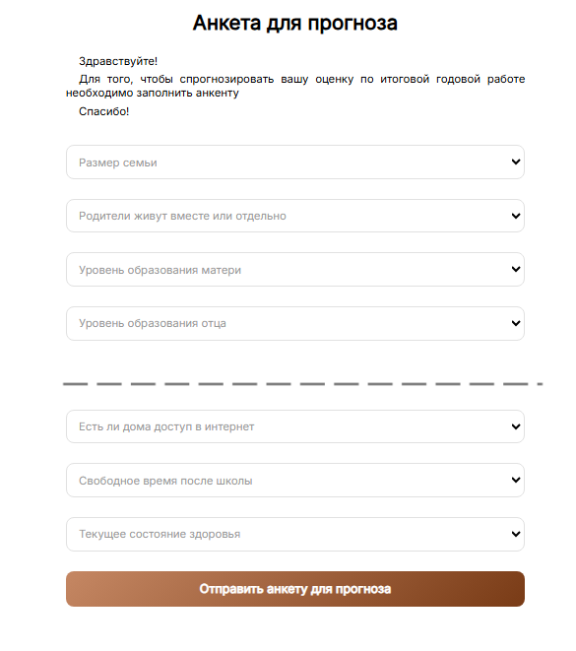
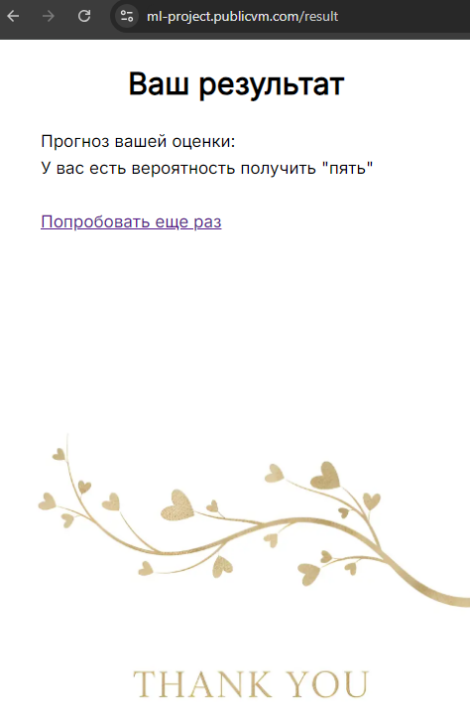
Web приложение

Slide 9

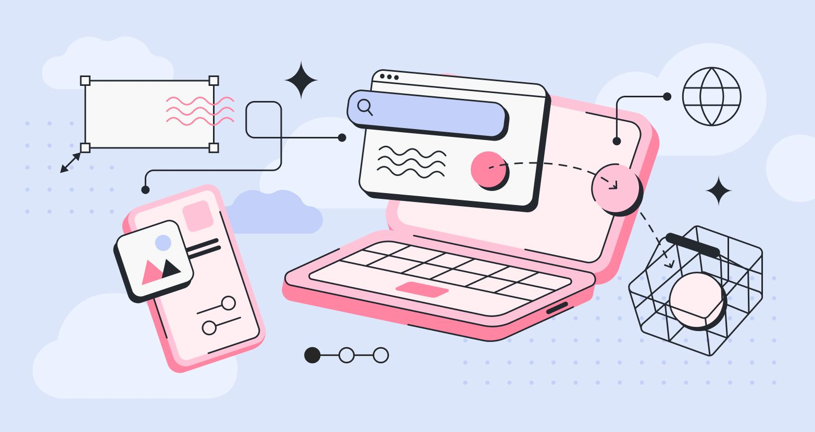
Заключение
В процессе тестирования были выявлены моменты, которые можно улучшить в следующих версиях.
На протяжении всего проекта мы узнали много нового про машинное обучение. Навыки сбора данных для машинного обучения и написания моделей ИИ могут пригодится для решения более сложных задач

Slide 10
Список источников информации
Джейсон Бриггс. Python для детей, 2017
Оливер Теобальд. Машинное обучение для абсолютных новичков. Вводный курс, изложенный простым языком, 2024
Гринберг М. Разработка веб-приложений с использованием Flask на языке Python, 2017
Краткое руководство по Tensorflow: https://pythonist.ru/kratkoe-rukovodstvo-po-tensorflow/

Slide 11
Спасибо за внимание!

